Slide 1




Ⅰ-1. 다항식의 연산
교과서 p.12
문제 1
두 다항식 에 대하여 다음을 계산하라.
(1) (2)
정답
(1)
(2)

Slide 2


Ⅰ-1. 다항식의 연산
교과서 p.13
예제 1
세 다항식
에 대하여 다음을 계산하라.
정답

Slide 3





Ⅰ-1. 다항식의 연산
교과서 p.13
문제 2
세 다항식
에 대하여 다음을 계산하라.
(1) (2)
정답
(1)
(2)

Slide 4













Ⅰ-1. 다항식의 연산
교과서 p.13
문제 3
지면에서 수직 방향으로 초속 로 던진 물체의 초 후의 높이를
라고 하면 다음과 같은 관계식이 성립한다고 한다.
( 는 중력 가속도)
지면에서 수직 방향으로 각각 초속 , 로 던진 두 물체 의
초 후의 높이가 각각 에 대한 다항식 로 나타내어질 때, 다음을 구하라. (단, 이고 는 으로 계산한다.)
(1) (2)
정답
(1)
(2)

Slide 5




Ⅰ-1. 다항식의 연산
교과서 p.14
문제 4
다음 식을 전개하라.
(1)
(2)
정답
(1)
(2)

Slide 6


Ⅰ-1. 다항식의 연산
교과서 p.15
예제 2
세 다항식
에 대하여 다음을 계산하라.
정답

Slide 7


Ⅰ-1. 다항식의 연산
교과서 p.15
문제 5
세 다항식
에 대하여 다음을 계산하라.
정답

Slide 8




Ⅰ-1. 다항식의 연산
교과서 p.16
문제 6
다음 식을 전개하라.
(1)
(2)
정답
(1)
(2)

Slide 9


Ⅰ-1. 다항식의 연산
교과서 p.16
예제 3
다음 식을 전개하라.
(1) (2)
정답
(1)
(2)

Slide 10


Ⅰ-1. 다항식의 연산
교과서 p.17
문제 7
다음 식을 전개하라.
(1) (2)
정답
(1)
(2)

Slide 11




Ⅰ-1. 다항식의 연산
교과서 p.17
예제 4
다음 식을 전개하라.
(1)
(2)
정답
(1)
(2)

Slide 12







Ⅰ-1. 다항식의 연산
교과서 p.17
문제 8
다음 식을 전개하라.
(1)
(2)
(3)
(4)
정답
(1) (2)
(3) (4)

Slide 13



Ⅰ-1. 다항식의 연산
교과서 p.17
예제 5
일 때, 의 값을 구하라.
정답

Slide 14



Ⅰ-1. 다항식의 연산
교과서 p.17
문제 9
일 때, 의 값을 구하라.
정답

Slide 15



Ⅰ-1. 다항식의 연산
교과서 p.17
문제 10
일 때, 의 값을 구하라.
정답

Slide 16




Ⅰ-1. 다항식의 연산
교과서 p.18
예제 6
다항식 을 다항식 로 나누었을 때의 몫과 나머지를 각각 구하라.
정답
몫:
나머지:

Slide 17
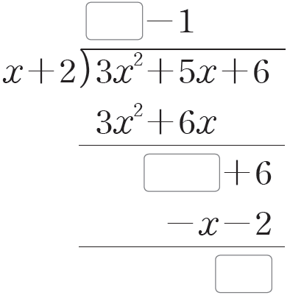
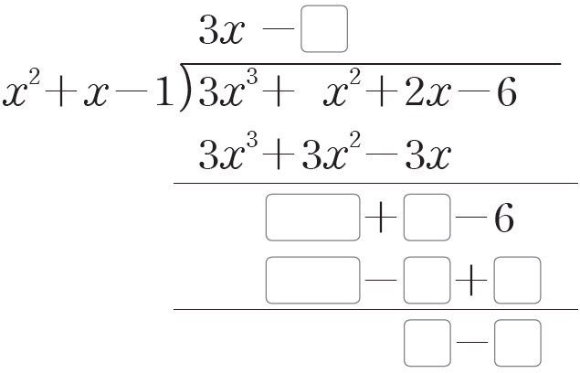





Ⅰ-1. 다항식의 연산
교과서 p.18
문제 11
다음 나눗셈에서 안에 알맞은 수 또는 식을 써넣고, 몫과 나머지를 각각 구하라.
(1) (2)
정답
(1) 몫: , 나머지:
(2)
몫: , 나머지:

Slide 18



Ⅰ-1. 다항식의 연산
교과서 p.19
문제 12
다음 두 다항식 에 대하여 를 로 나누었을 때의 몫 와 나머지 를 각각 구하고, 의 꼴로 나타내라.
(1)
(2)
정답
(1)
(2)

Slide 19




Ⅰ-1. 다항식의 연산
교과서 p.19
문제 13
어느 전자 제품 판매점에서 태블릿 컴퓨터
대를 판매했을 때, 천 원의 이익이 발생했다고 한다. 이 판매점에서 판매된 태블릿 컴퓨터 대의 판매 이익을
에 대한 식으로 나타내라. (단, )
정답

Slide 20







Ⅰ-1. 다항식의 연산
교과서 p.20
중단원 학습 점검 01
세 다항식 ,
, 에 대하여
다음을 계산하라.
(1)
(2)
정답
(1)
(2)

Slide 21







Ⅰ-1. 다항식의 연산
교과서 p.20
중단원 학습 점검 02
세 다항식 , ,
에 대하여 다음을 계산하라.
(1)
(2)
정답
(1)
(2)

Slide 22







Ⅰ-1. 다항식의 연산
교과서 p.20
중단원 학습 점검 03
다음 식을 전개하라.
(1) (2)
(3)
(4)
정답
(1)
(2)
(3) (4)

Slide 23



Ⅰ-1. 다항식의 연산
교과서 p.20
중단원 학습 점검 04
다음 나눗셈의 몫과 나머지를 각각 구하라.
(1)
(2)
정답
(1) 몫: , 나머지:
(2) 몫: , 나머지:

Slide 24






Ⅰ-1. 다항식의 연산
교과서 p.20
중단원 학습 점검 05
두 다항식 , 에 대하여
이 성립할 때, 를 계산하라.
정답

Slide 25




Ⅰ-1. 다항식의 연산
교과서 p.21
중단원 학습 점검 06
다음 식을 전개하라.
(1)
(2)
정답
(1)
(2)

Slide 26






Ⅰ-1. 다항식의 연산
교과서 p.21
중단원 학습 점검 07
, 일 때, 다음 식의 값을
구하라.
(1)
(2)
정답
(1)
(2)

Slide 27






Ⅰ-1. 다항식의 연산
교과서 p.21
중단원 학습 점검 08
다항식 를 로 나누었을 때의
몫이 이고 나머지가 이다.
다항식 를 다항식 로 나누었을 때의
몫과 나머지를 각각 구하라.
정답
몫:
나머지:

Slide 28
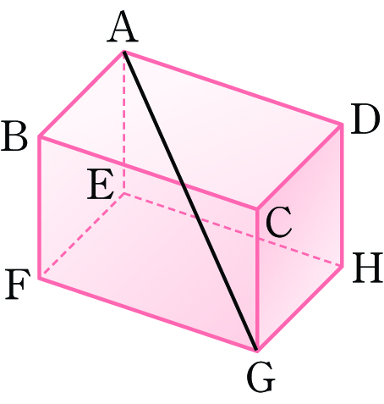




Ⅰ-1. 다항식의 연산
교과서 p.21
중단원 학습 점검 09
오른쪽 그림과 같이 겉넓이는
이고, 모든 모서리의 길
이의 합은 인 직육면체가
있다. 이때 선분 의 길이를
구하라.
정답

Slide 29





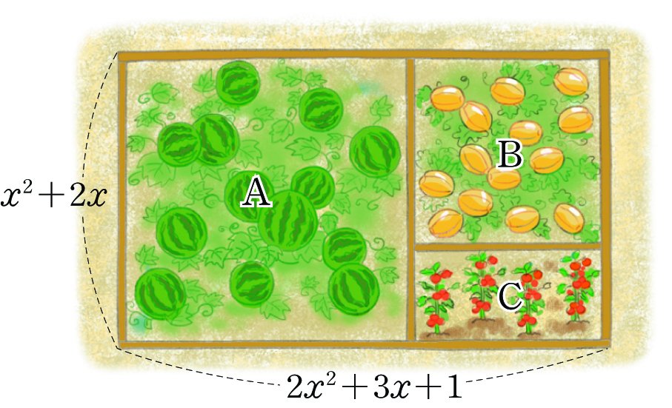


Ⅰ-1. 다항식의 연산
교과서 p.21
중단원 학습 점검 10
다음 그림과 같이 가로와 세로의 길이가 각각
, 인 직사각형 모양의 밭을 두
정사각형 , 와 직사각형 로 나누었다. 에는
수박, 에는 참외, 에는 토마토를 심으려고 할 때,
토마토를 심을 밭의 넓이를
구하라. (단, )
정답

